Slide 1

Závěrečné opakování zimní semestr
Vyšetřovací metody, 1. ročník
Mgr. Emma Bílková, 10/11/2025
emma.rihakova@gmail.com, rihakova@post.vszdrav.cz

Slide 2
Vyjmenujte min. 3 zkoušky na hypermobilitu
zkouška rotace hlavy
zkouška šály
zkouška zapažených paží
zkouška založených paží
zkouška extendovaných loktů
zkouška sepjatých rukou
zkouška sepjatých prstů
zkouška předklonu
zkouška úklonu
zkouška posazených na paty

Slide 3
Napište fyziologické rozsahy pohybu kloubu dle SFTR metody
ramenní kloub v transverzální rovině
kyčelní kloub ve frontální rovině
kolenní kloub sagitální rovině
loketní kloub - rotace
30-0-120
45-0-30
0-0-150
90-0-90

Slide 4
V jaké poloze byste měřili rozsah pohybu
a kde bude umístěn střed goniometru:
rotace v ramenním kloubu
abdukce v kyčelním kloubu
dorzální flexe v hlezenním kloubu
rotace v krční páteři
Leh na břiše/ na zádech/ vsedě; olecranon ulnae
Leh na zádech; SIAS
Sed se svěšenými DKK; malleolus lateralis
Sed; vertex

Slide 5
Vzdálenosti na páteři
Schoberova
Stiborova
Čepojova
Thomayer
Lp; L5 → 10 cm kraniálně → anteflexe → +4 cm
Lp+Thp → C7 až L5 → anteflexe → +7 až 10 cm
Cp → C7 → 8 cm kraniálně → anteflexe → +2,5 až 3 cm
Celá páteř → ateflexe → dotyk prstu o zem až 10 cm nad zem

Slide 6
Jaký pohyb probíhá v segmentu:
AO
(atlanto-okcipitální skloubení)
AA
(atlanto-axiální skloubení)
předkyv (předozadní kývavé pohyby)
rotace

Slide 7
Příklady (rovina, pohyb latinsky)
úklon
otočení dlaně vzhůru
sklopení dlaně směrem za dlaní
podsazení pánve
pokrčení prstu
zapažení HK
plantární FLX+ADD+SUP
pohyb ruky za malíčkem

Slide 8
Jak se nazývá rovina, která dělí tělo na ventrální a dorzální část?
Frontální

Slide 9
Jak vyšetříme horní úsek krční páteře a jak dolní?
Horní úsek v anteflexi
Dolní v retroflexi

Slide 10
Jak měříme:
Délka předloktí
Anatomická délka DK
Délka celé HK
Obvod kolenního kloubu
Obvod paže
olecranon – processus styloideus ulnae
trochanter maior femoris – malleolus lateralis
acromion – daktylion
přes patellu v mírné semiflexi
nejširší místo

Slide 11
Jaký je rozdíl mezi pasivním a aktivním pohybem?
A: prováděn svalovým aparátem
P: vyvolán zevní silou (terapeutem, gravitací,...) + pacient má maximálně relaxované svalstvo

Slide 12
K čemu nám slouží kloubní vzorec dle Cyriaxe a jaké máme?
Diagnostika poruchy kloubu → rozlišení, zda je problém intraartikulární či na okolních tkáních
Intraartikulární postižení kloubu: artróza, výpotek, zánět,...
Při omezení ROM se pohyb omezuje v typickém pořadí.
Ramenní kloub: ZR → ABD → VR
Kyčelní kloub: VR→EXT→FLX→ZR
Loketní kloub: FLX je více omezená než EXT
Kolenní kloub: FLX je alespoň 2x tak omezená jak EXT

Slide 13
Pohyby a hlavní svaly
ABD KYK
ABD RK
FLX KOK
FLX KYK
FLX LoK
DF hlezna
VR RK
ZR RK
m. gluteus medius e minimus
m. supraspinatus, m. deltoidus pars acromialis
ischiokrurální svaly: m. semitendinosus/membranosus, m. biceps femoris
m. iliopsoas, m. rectus femoris
m. biceps brachii, m. brachialis
m. tibialis anterior
m. subscapularis
m. infraspinatus

Slide 14
Co je otevřený a uzavřený kinematický řetězec?
OKŘ: distální část končetiny se pohybuje v prostoru, pohyb začíná proximálně
zvedání činky, hod míčem, předkopávání vsedě,...
izolovaný trénink svalů
UKŘ: distální segment je fixovaný o pevnou podložku, pohybují se proximální klouby v celém řetězci
dřep, klik, stojná fáze při chůzi, výstup na schod,...
větší aktivace stabilizačních kloubů a svalů
funkční trénink, stabilita, rovnováha

Slide 15
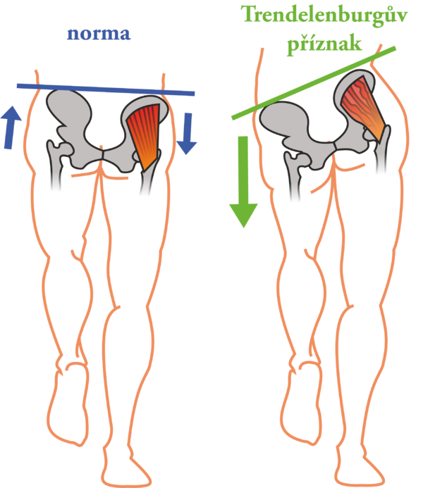
Co je Trendelenburgova zkouška?
= klinická zkouška ke zhodnocení funkce a síly stabilizátorů pánve ve frontální rovině
→ ABDUKTORY kyčelního kloubu
m. gluteus medius e minimus
Pozitivita testu:
pokles pánve na kontralaterální straně než je stojná DK

